Slide 1


Σχεδιασμός, Ανάλυση και Αξιολόγηση Συστημάτων Μεταφορών
Ενότητα #8: Αξιολόγηση επιπτώσεων βάσει δεικτών Impact analysis
Δρ. Ναθαναήλ Ευτυχία
Πολυτεχνική Σχολή
Τμήμα Πολιτικών Μηχανικών

Slide 2
Περιεχόμενα ενότητας
Χρήση δεικτών αξιολόγησης για ανάλυση επιπτώσεων:
Εμπειρία από το ερευνητικό έργο CLOSER.
Η περίπτωση του ερευνητικού έργου PROMIT – Συγκριτική αξιολόγηση (benchmarking) με χρήση δεικτών στις διατροπικές μεταφορές .
Η περίπτωση ΕΕΑ/TERM.
Δείκτες και μέτρα για τις μεταφορές, το περιβάλλον και τη βιωσιμότητα στη Βόρεια Αμερική.
Αποτελέσματα από την Ευρωπαική Δράση COST – 356: Δείκτες για περιβαλλοντικά βιώσιμες μεταφορές .
Η περίπτωση του Ευρωπαϊκού Συμβουλίου Ασφάλειας των Μεταφορών (ETSC).
Βιβλιογραφία

Slide 3


CLOSER
CLOSER - Connecting LOng and Short-distance networks for Efficient tRansport
Χρηματοδότηση: 7^{ο} Πρόγραμμα Πλαίσιο
Διάρκεια: Ιανουάριος 2010 – Δεκέμβριος 2012
Στόχος:
Η ανάπτυξη καινοτόμων εργαλείων για την ανάλυση των μεταφορικών κόμβων διασύνδεσης διαφορετικών μέσων, η εξέταση των εργαλείων αυτών σε περιπτώσεις κόμβων ανά την Ευρώπη και εξαγωγή συμπερασμάτων και προτάσεων σε στοχευμένους εμπλεκόμενους φορείς

Slide 4
CLOSER
Δείκτης ονομάζεται μια παράμετρος ή μια αξία που προέρχεται από παραμέτρους που εστιάζει, πληροφορεί και περιγράφει την κατάσταση από ένα φαινόμενο/περιβάλλον/πεδίο (ΟΟΣΑ, 2003)
Εναλλακτικά, ως δείκτης προσδιορίζεται η μέτρηση ενός αντικειμενικού στόχου που πρέπει να καλυφθεί, μιας πηγής που πρέπει να κινητοποιηθεί, ενός αποτελέσματος που έχει εξαχθεί, ή τέλος ένας τρόπος μέτρησης της ποιότητας. Ο δείκτης φέρει ποσοτικοποιημένη πληροφορία ώστε να συνεισφέρει στην επικοινωνία, διαπραγμάτευση ή λήψη αποφάσεων των δημοσίων και ιδιωτικών φορέων (Macario, 2005)
Οι δείκτες μπορούν να είναι ποιοτικοί ή ποσοτικοί και μπορούν να αναφέρονται σε συγκεντρωτικό ή λεπτομερές επίπεδο. Για policy analysis μπορούν να χρησιμοποιηθούν δείκτες για συγκριτική αξιολόγηση. Μπορεί για παράδειγμα να είναι πιο ορθό να συγκριθούν οχηματοχιλιόμετρα κατά κεφαλήν παρά οχηματοχιλιόμετρα απλώς.

Slide 5
CLOSER
Συνήθως αντί του όρου δείκτες απόδοσης χρησιμοποιείται ο όρος Βασικοί Δείκτες Απόδοσης για να ορίσουν προτεραιότητα στους υπάρχοντες δείκτες
Ενδεικτική βιβλιογραφία για χρήση δεικτών στις μεταφορές (Ευρωπαικά χρηματοδοτούμενα έργα):
BEST UFS (2006) για δείκτες αστικών εμπορευματικών μεταφορών
TOOLQIT (2007) για επίπεδο εξυπηρέτησης και ποιότητας στις επιβατικές και εμπορευματικές μεταφορές
REFIT (2007) για βιώσιμες μεταφορές

Slide 6
CLOSER
Μέθοδος καταγραφής δεικτών:
Καταγραφή ονόματος δείκτη, σύντομη περιγραφή και μονάδα μέτρησης
Ο δείκτης αφορά τις επιβατικές ή εμπορευματικές μεταφορές?
Μέρος αλυσίδας μεταφοράς για αξιολόγηση: αρχικό ή τελικό κομμάτι, μεγάλων αποστάσεων, κόμβος διασύνδεσης, άλλο...
Ενότητα: πολιτική μεταφορών, θεσμικά θέματα, νομικά, επίπεδο χρήστη
Ποιά μέσα μεταφοράς αφορά: μεγάλων αποστάσεων, μικρών, αρχικό – τελικό τμήμα, τύπος κόμβου, χωρική κλίμακα...

Slide 7
CLOSER
Σκοπός και ρόλος δεικτών:
Γενικώς, οι δείκτες που θα επιλεγούν για την περιγραφή των κόμων διασύνδεσης μακρινών/κοντινών αποστάσεων πρέπει να εξυπηρετούν:
Περιγραφή της λειτουργικότητας των κόμβων διασύνδεσης (καλή/κακή)
Προτάσεις για βελτίωση των κόμβων
Γενικότερη αξιολόγηση: θέσπιση προτεραιότητας δράσεων – σε τι είναι σημαντικό να εστιάσουμε
Συγκριτική αξιολόγηση ανά μεταξύ τους (κόμβοι)
Στην περίπτωση του CLOSER οι δείκτες καλύπτουν τις εξής πτυχές:
Οργανωτικές και θεσμικές οπτικές
Προοπτική του χρήστη – Επίπεδο εξυπηρέτησης και ποιότητας υπηρεσιών
Περιβαλλοντικές ανησυχίες

Slide 8
CLOSER
Σκοπός και ρόλος δεικτών:
Γενικώς, οι δείκτες που θα επιλεγούν για την περιγραφή των κόμων διασύνδεσης μακρινών/κοντινών αποστάσεων πρέπει να εξυπηρετούν:
Περιγραφή της λειτουργικότητας των κόμβων διασύνδεσης (καλή/κακή)
Προτάσεις για βελτίωση των κόμβων
Γενικότερη αξιολόγηση: θέσπιση προτεραιότητας δράσεων – σε τι είναι σημαντικό να εστιάσουμε
Συγκριτική αξιολόγηση ανά μεταξύ τους (κόμβοι)
Στην περίπτωση του CLOSER οι δείκτες καλύπτουν τις εξής πτυχές:
Οργανωτικές και θεσμικές οπτικές
Προοπτική του χρήστη – Επίπεδο εξυπηρέτησης και ποιότητας υπηρεσιών
Περιβαλλοντικές ανησυχίες

Slide 9
CLOSER
Κριτήρια επιλογής δεικτών:
Οι δείκτες θα πρέπει (TRANSFORUM, 2006):
Να είναι αντιπροσωπευτικοί των στόχων των πολιτικών που θεσπίζονται, εξωτερικών παραγόντων και των μέτρων που εφαρμόστηκαν.
Να καλύπτουν όλους τους στόχους και τα μέτρα.
Να είναι εφαρμόσιμοι σε όλες της φάσεις της ανάπτυξης μιας πολιτικής (προετοιμασία, αξιολόγηση, εφαρμογή, αξιολόγηση της εφαρμογής).
Διευκόλυνση της στρατηγικής ανάλυσης και της αξιολόγησης όλων των συνιστωσών της πολιτικής των μεταφορών.
Να είναι ξεκάθαροι και κατανοητοί για τους φορείς ανάπτυξης πολιτικής, τις ενδιαφερόμενες ομάδες, τους ερευνητές και όλους τους υπόλοιπους εμπλεκόμενους.
Να μπορούν να μετρηθούν εμπειρικά και να είναι κατάλληλοι για σενάρια προβλέψεων.

Slide 10
CLOSER
Κριτήρια επιλογής δεικτών:
Οι δείκτες που αφορούν επίπεδο εξυπηρέτησης σε επιβατικές και εμπορευματικές μεταφορές θα πρέπει (ΤΟOLQIT, 2007):
Να είναι ενδεικτικοί της συνέπειας μεταξύ διαφορετικών επιπέδων αποφάσεων.
Να καλύπτουν στρατηγικά, τακτικά, και επιχειρησιακά επίπεδα λήψης αποφάσεων.
Όλες οι παράμετροι να είναι σαφώς καθορισμένοι.
Να αντιπροσωπεύουν κάθε είδους προσβάσιμης πληροφορίας όσον αφορά τις μεταφορές.
Να λαμβάνουν υπόψη τις διαφορές ανα περιοχή.
Να είναι χρήσιμοι να αξιολογούν μεταβλητές σε σχέση με συγκεκριμένες πολιτικές.
Να μπορούν να χρησιμοποιηθούν και σε μοντέλα μεταφορών.

Slide 11
CLOSER
Κριτήρια επιλογής δεικτών:
Οι δείκτες που αφορούν επίπεδο εξυπηρέτησης σε επιβατικές και εμπορευματικές μεταφορές θα πρέπει (ΤΟOLQIT, 2007):
Λόγω του γεγονότος ότι η πρόσβαση σε πληροφορίες μπορεί να αλλάξει με το χρόνο, δε πρέπει να υπάρχει περιορισμός στη συλλογή των δεικτών λόγω της (προσωρινής) έλλειψης δεδομένων.
Αυτό εξαρτάται από το περιεχόμενο, τον χρονικό ορίζοντα χρήσης των δεικτών, και των προτεραιοτήτων που θέτουν οι φορείς ανάπτυξης των πλαισίων αξιολόγησης με δείκτες.
Κριτήρια που καθορίστηκαν στο WP3 workshop του CLOSER:
Οι δείκτες πρέπει να είναι μετρήσιμοι, κατανοητοί, (σαφείς και μονοδιάστατοι), να μπορούν να εισαχθούν σε σενάρια πρόβλεψης, σε μορφή που διευκολύνει τη συγκριτική αξιολόγηση, να έχουν συσχετισθεί με συγκεκριμένες πολιτικές, να μπορεί η διαχρονική εξέλιξή τους να είναι «παρακολουθήσιμη» και να καλύπτει στρατηγικές, τακτικές και επιχειρησιακές αποφάσεις

Slide 12
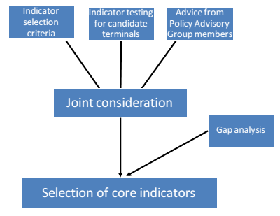
CLOSER
Διαδικασία επιλογής των δεικτών αξιολόγησης για την ανάλυση επιπτώσεων
Η επιλογή έγινε από βιβλιογραφική έρευνα και αξιολόγηση των δεικτών ανάλογα με τους συγκεκριμένους κόμβους οι οποίοι επελέγησαν για την αξιολόγηση. Επίσης ελήφθη υπόψην και η ετυμηγορία των μελών PAG.Οι δείκτες κάλυπταν ένα ευρύ φάσμα θεμάτων.
Όπως παρουσιάστηκαν σε προηγούμενες διαφάνειες
Η διαδικασία δοκιμής των δεικτών σε σχέση με τα κριτήρια καταλληλότητας έγινε από τους συνεργάτες στο CLOSER, με επιτόπου συνεντεύξεις στους κόμβους. Τα βασικά κριτήρια ήταν η σαφήνεια και η χρησιμότητα των δεικτών στους κόμβους που εξετάζονται.
Εστάλη στους PAG members μια λίστα με δείκτες. Με βάση την εμπειρία τους οι PAG members επέλεξαν τους πιο χρήσιμους με σειρά κατάταξης, προσθέτοντας και κάποιους επιπλέον.
Notes:
Εδώ κατά τη διάρκεια της παρουσίασης μπορεί να γίνει και μια επεξήγηση για το ρόλο του PAG.

Slide 13
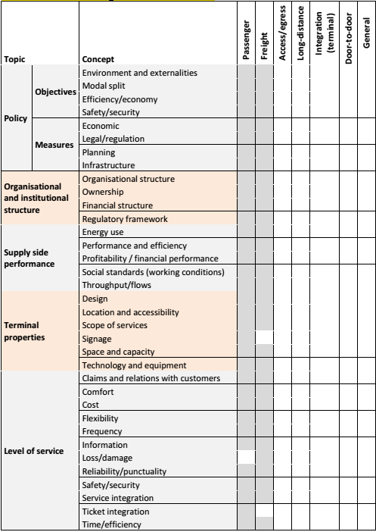
CLOSER
Δείκτες αξιολόγησης για ανάλυση επιπτώσεων
Δομή για την οργάνωση των δεικτών

Slide 14
CLOSER
Αρχική λίστα δεικτών:
Καταρτίσθηκαν 3 λίστες:
Δείκτες που απευθύνονται σε κόμβους εμπορευματικών μεταφορών.
Δείκτες με έμφαση σε αεροδρόμια.
Δείκτες που απευθύνονται σε κόμβους επιβατικών μεταφορών (εκτός αεροδρομίων).
Ο διαχωρισμός αυτός έγινε για να υπάρχει στοχευμένη εστίαση στα αεροδρόμια και λόγω της ευχέριας στη συλλογή δεδομένων που αφορούσε τις αεροπορικές μεταφορές.

Slide 15
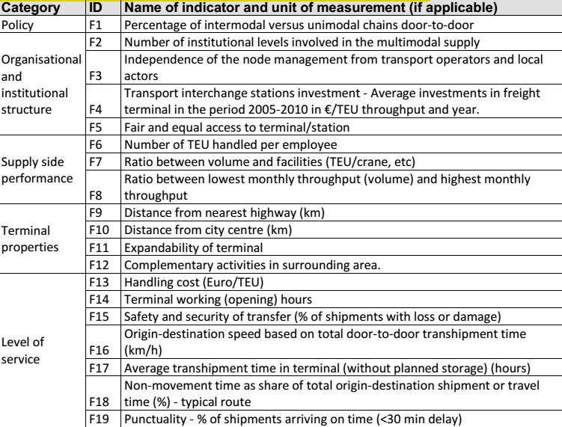
CLOSER
Δείκτες αξιολόγησης για ανάλυση επιπτώσεων
Εμπορευματικές μεταφορές

Slide 16
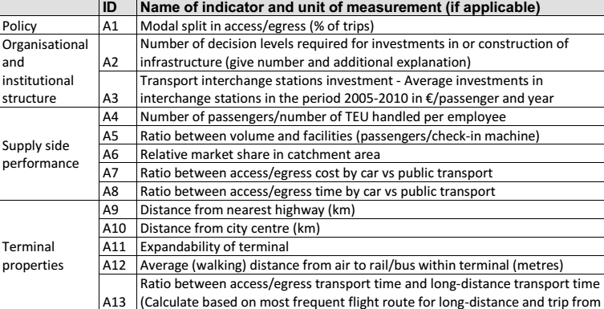
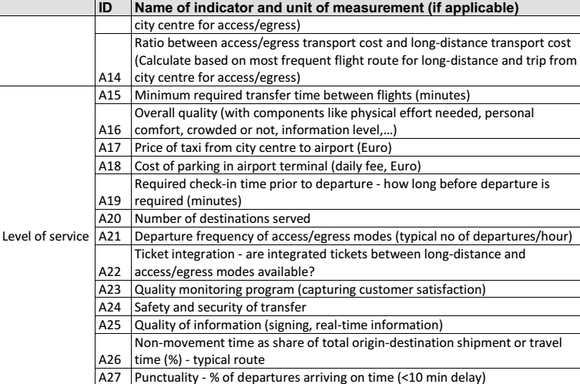
CLOSER
Δείκτες αξιολόγησης για ανάλυση επιπτώσεων
Αεροδρόμια

Slide 17
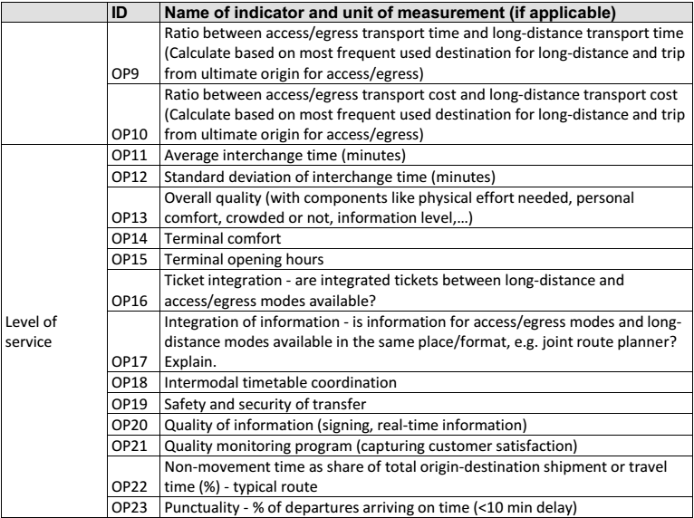
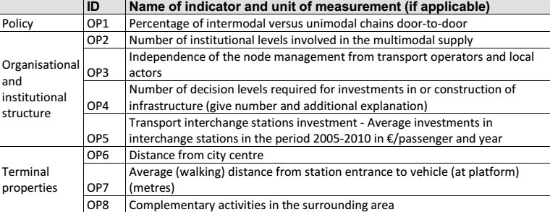
CLOSER
Δείκτες αξιολόγησης για ανάλυση επιπτώσεων
Επιβατικές μεταφορές (πλήν αεροδρομίων)

Slide 18
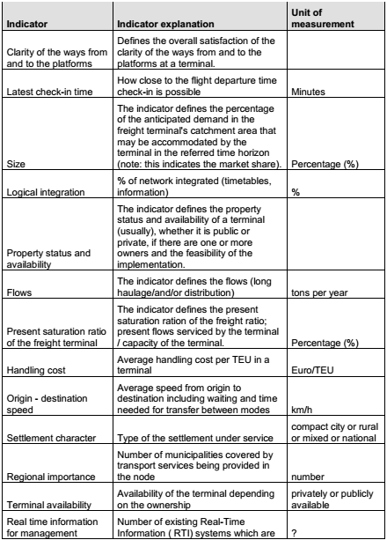
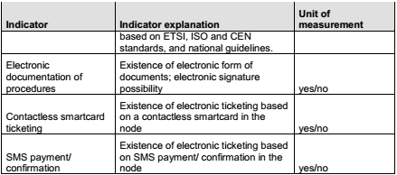
CLOSER
Δείκτες αξιολόγησης για ανάλυση επιπτώσεων
Προτάσεις PAG members

Slide 19
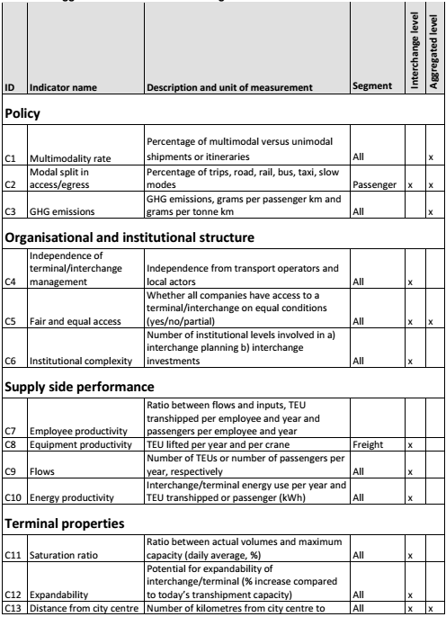
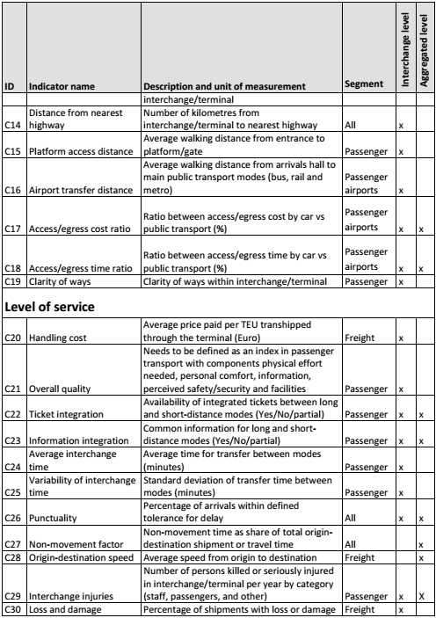
CLOSER
Δείκτες αξιολόγησης για ανάλυση επιπτώσεων
Λίστα των δεικτών που χρησιμοποιήθηκαν

Slide 20
CLOSER
Αρχική λίστα δεικτών:
Συμπεράσματα (1 από 3):
Υπάρχει μεγάλη διαφοροποίηση στο κατά πόσο κάποιες θεματικές ενότητες καλύπτονται με δείκτες. Μερικές ενότητες είναι περισσότερο πολύπλοκες απ’ ότι άλλες.
Δείκτες που εντάσσονται στην ευρύτερη θεματική κατηγορία του επιπέδου εξυπηρέτησης είθισται να περιλαμβάνουν περισσότερους δείκτες απ’ ότι ενότητες τύπου οργανωτικών και θεσμικών δομών.
Επίσης υπήρχε μικρή διαθεσιμότητα σε δεδομένα, κυρίως στο θέμα της ποσοτικοποίησης «ποιοτικών» δεδομένων.
Επίσης, ζητήματα εμπιστευτικότητας και έλλειψη ενδιαφέροντος καταγραφής ορισμένων δεικτών ανέκυψαν.
Μεγάλη διαθεσιμότητα στοιχείων κυρίως για τις αεροπορικές μεταφορές και αφ’ ετέρου για τις επιβατικές (έναντι των εμπορευματικών).

Slide 21
CLOSER
Αρχική λίστα δεικτών:
Συμπεράσματα (2 από 3):
Μια βασική διαφορά που αποτυπώνεται και στους δείκτες είναι ότι οι νοούμενοι «πελάτες» στις εμπορευματικές μεταφορές (προμηθευτές) εάν εξαιρέσουμε την περίπτωση καταστροφών και απωλειών, δεν ενδιαφέρονται τι συμβαίνει μεταξύ προέλευσης και προορισμού, ούτε το μέσο ή τη διαδρομή της μεταφοράς.
Όσον αφορά την συλλογή δεδομένων για περιβαλλοντικούς δείκτες αξιολόγησης των κόμβων διασύνδεσης, δεν υπήρξε μεγάλη ποικιλία από εφαρμόσιμους και χρήσιμους δείκτες στη βιβλιογραφία. Κάποιοι δείκτες δε, που αφορούσαν διατροπικότητα και κατανομή κατά μέσο μπορούν να θεωρηθούν ως έμμεσα συσχετιζόμενοι με το λεγόμενο “‘greening’ of transport”.
Η απελευθέρωση της αγοράς στους τομείς παροχής υπηρεσιών μεταφορών με πούλμαν και σιδηροδρομικών παροχών υπηρεσιών έχει αυξήσει την ιδιωτική πρωτοβουλία σε τέτοιο βαθμό που η ύπαρξη του ανταγωνισμού καθιστά δυσκολότερη την παροχή πληροφοριών, λόγω εμπιστευτικότητας.

Slide 22
CLOSER
Αρχική λίστα δεικτών:
Συμπεράσματα (3 από 3):
Όταν οι δείκτες εφαρμόζονται σε επίπεδου κόμβου διαμετακόμισης είναι περίπλοκο όταν ένα αεροδρόμιο (airport terminal) λειτουργεί παράλληλα και ένα σιδηροδρομικό σταθμό ή ένα τερματικό σταθμό ΚΤΕΛ (δύο αμιγώς επιβατικούς κόμβους). Έτσι κάθε δείκτης που αναφέρεται σε επίπεδο κόμβου διασύνδεσης καλό είναι να είναι όσο περισσότερο ευρύς γίνεται, σε ότι αφορά το σκοπό του.
Σε άμεση συνάρτηση με το παραπάνω στοιχείο, είναι πιο συνετό να έχουμε ομοιογενείς δείκτες και πλήρεις στην έννοια τους, για οποιοδήποτε είδους κόμβο διασύνδεσης.

Slide 23
PROMIT
Δείκτες αξιολόγησης για ανάλυση επιπτώσεων:
H περίπτωση του ερευνητικού έργου PROMIT. Συγκριτική αξιολόγηση (benchmarking) με χρήση δεικτών στις διατροπικές μεταφορές:
Σημασία της συγκριτικής αξιολόγησης:
Οι ιδιωτικές εταιρείες στα πλαίσια του ανταγωνισμού πρέπει να μετρούν την απόδοσή τους.
Οφείλουν να αναγνωρίζουν και να υιοθετούν καλές πρακτικές από την ευρύτερη αγορά.
Αυτό τις βοηθά να συγκρίνονται με το καλύτερο στην ίδια κατηγορία και να αναγνωρίζουν στοιχεία, διαδικασίες και δραστηριότητες που είναι προς βελτίωση.

Slide 24
PROMIT
Το ερευνητικό έργο PROMIT:
Στόχος: συνεισφορά στην ταχύτερη βελτίωση και εφαρμογή των τεχνολογιών και διαδικασιών για τις διατροπικές μεταφορές και στην προώθηση διατροπικών logistics και στην μετάβαση σε καλύτερη χρήση των μέσων μεταφοράς, επικοινωνώντας καλές πρακτικές, καινοτομίες και ευκαιρίες στον τομέα αυτόν.
Πηγή χρηματοδότησης: 6ο Πρόγραμμα Πλαίσιο
Διάρκεια: Μάρτιος 2006 – Φεβρουάριος 2009

Slide 25
PROMIT
Το ερευνητικό έργο PROMIT: Μεθοδολογική προσέγγιση.
Διατροπικές μεταφορές – Προσέγγιση σε 3 επίπεδα:
Θεώρηση της μεταφοράς από προέλευση σε προορισμό – Συνολική θεώρηση.
Θεώρηση της μεταφοράς από προέλευση σε προορισμό – Η μεταφορά λογίζεται ως ένα σύνολο από ενδιάμεσες γενικές δραστηριότητες.
Θεώρηση της μεταφοράς σε μικροσκοπικό (λεπτομερές) επίπεδο – Η μεταφορά λογίζεται ως ένα σύνολο από οποιαδήποτε λειτουργία την ορίζει.

Slide 26
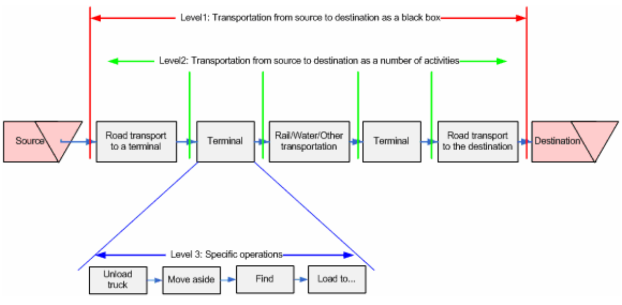
PROMIT
Το ερευνητικό έργο PROMIT: Μεθοδολογική προσέγγιση.
Διατροπικές μεταφορές – Προσέγγιση σε 3 επίπεδα.

Slide 27
PROMIT
Το ερευνητικό έργο PROMIT: Μεθοδολογική προσέγγιση.
Διατροπικές μεταφορές – Προσέγγιση σε 3 επίπεδα:
1^{ο} επίπεδο: Οι δείκτες αξιολόγησης λόγω του χαμηλού επιπέδου λεπτομέρειας της μεταφοράς, θα αποτελούνται από ενότητες που είναι αντιληπτές στον τελικό πελάτη:
Σκοπός μεταφοράς.
Κόστος μεταφοράς (τιμή/ποιότητα).
Χρόνος μεταφοράς.
Χρονική αξιοπιστία της μεταφοράς (συχνότητα των υπηρεσιών, κλόπές ή φθορές εμπορευμάτων).

Slide 28
PROMIT
Το ερευνητικό έργο PROMIT: Μεθοδολογική προσέγγιση.
Διατροπικές μεταφορές – Προσέγγιση σε 3 επίπεδα:
2^{ο} επίπεδο: Οι δείκτες αξιολόγησης λόγω του μεσαίου επιπέδου λεπτομέρειας της μεταφοράς, θα αποτελούνται από ενότητες που αφορούν τον παροχέα υπηρεσιών logistics (ή 4PL):
Κόστος υπηρεσίας που παρέχεται.
Χρόνος εκτέλεσης της υπηρεσίας.
Χρονική αξιοπιστία της μεταφορικής υπηρεσίας.

Slide 29
PROMIT
Το ερευνητικό έργο PROMIT: Μεθοδολογική προσέγγιση.
Διατροπικές μεταφορές – Προσέγγιση σε 3 επίπεδα:
3^{ο} επίπεδο: Οι δείκτες αξιολόγησης λόγω του υψηλού επιπέδου λεπτομέρειας της μεταφοράς, θα αποτελούνται από ενότητες που αφορούν τους επιμέρους παροχείς υπηρεσιών σε μικροσκοπικό επίπεδο (Οδική μεταφορά, τερματικούς κόμβους, ποτάμιες μεταφορές, σιδηροδρομικές μεταφορές, κλπ):
Χρονική αξιοπιστία της μεταφορικής υπηρεσίας (συνολική μέση ταχύτητα του τρένου (σιδηρ/κο κομμάτι), μέση ταχύτητα κίνησης οδικώς, μέσος χρόνος φορτοεκφορτώσεων, απόσταση μεταξύ πλατφόρμας και χώρου φορτοεκφορτώσεων (τερματικοί σταθμοί), κλπ.

Slide 30
Δείκτες αξιολόγησης για ανάλυση επιπτώσεων:
η περίπτωση του ερευνητικού έργου PROMIT – Συγκριτική αξιολόγηση (benchmarking) με χρήση δεικτών στις διατροπικές μεταφορές
Βασικοί Δείκτες Απόδοσης
Επίπεδο 1: Πελάτης | Επίπεδο 2: Παροχέας υπηρεσιών logistics | Επίπεδο 3: Φορέας παροχής επιμέρους υπηρεσιών
Τιμή | Τιμή | Τιμή
Συνολικός χρόνος εκτέλεσης της αποστολής (συνολικός χρόνος παράδοσης) | Συνολικός χρόνος εκτέλεσης της αποστολής | Συνολικός χρόνος εκτέλεσης της αποστολής
Συχνότητα της υπηρεσίας | Συχνότητα της υπηρεσίας | Χωρητικότητα
Συμβατότητα της μεταφοράς | Συμβατότητα της μεταφοράς | Αξιοποίηση της χωρητικότητας
Φθορές | Φθορές | Αξιοπιστία
Κλοπές | Κλοπές | Φθορές
 |  | Κλοπές
 |  | Άλλοι επιχειρησιακοί δείκτες
Επιπλέον Δείκτες Απόδοσης
Ευελιξία | Ευελιξία | Ευελιξία στο πρόγραμμα δραστηριοτήτων
Ροή πληροφοριών | Ροή πληροφοριών | Συστήματα Πληροφόρησης και Επικοινωνίας
Ακρίβεια και αξιοπιστία χρήσης των απαραίτητων εγγράφων | Ακρίβεια και αξιοπιστία χρήσης των απαραίτητων εγγράφων | Ενεργειακή κατανάλωση
Σχέση με τους προμηθευτές | Σχέση με τους τους παροχείς υπηρεσιών | Αριθμός ατυχημάτων
Αγορά | Αγορά | Άλλοι επιχειρησιακοί δείκτες
Ενεργειακή κατανάλωση | Ενεργειακή κατανάλωση | Συχνότητα της υπηρεσίας
Αποτελεσματικός μέσος χρόνος παράδοσης
«Υπεσχημένος» χρόνος παράδοσης
Χρόνος παράδοσης για το 95% των δραστηριοτήτων
Ποσοστό αξιοπιστίας
Ερευνητικό έργο PROMIT
Συμβατότητα μονάδας φορτίου
Συμβατότητα επιχειρηματικού μοντέλου
Συμφωνία με τα νομικά πλαίσια
Συμβατότητα φορτίου
Βασικοί Δείκτες Απόδοσης:
Στα πλαίσια του PROMIT ακολουθήθηκαν οι παρακάτω αρχές για τους δείκτες:
Πρέπει να μην αλληλοαναιρούνται
Κατηγοριοποιούνται σε βασικούς και επιπρόσθετους δείκτες. Οι δεύτεροι ορισμένες φορές είναι εξίσου σημαντικοί
Επίσης , κατηγοριοποίηση σε «σκληρούς» και «μαλακούς» δείκτες
Ευελιξία χωρητικότητας για διατροπική μεταφορά
Πιθανότητα επαναδρομολόγησης των αποστολών
Γενική ροή πληροφορίας
Δυνατότηα εντοπισμού του φορτίου
Διοικητικές διαδικασίες
Διαθεσιμότητα διαφορετικών παροχέων υπηρεσιών
Επίπεδο του ανταγωνισμού
Έυκολα μπορούν να μετρηθούν και να συγκριθούν
Μη ποσοτικοποιήσιμοι, και μετρήσιμοι παράμετροι (ευγένεια προσωπικού, ευελιξία, κλπ)
Ευγένεια (Συμπεριφορά) του προσωπικού
Ευθύνη για την αποστολή
Notes:
Κάτι που πρέπει να τονισθεί είναι ότι οι δείκτες δεν είναι ως επί το πλείστον κοινοί όπως μεταξύ των πρώτων δύο επιπέδων. Εδώ είναι τελείως διαφορετικοί λόγω των διαφορετικών δραστηριοτήτων που περιγράφουμε. Η μόνη ομοιότητα αφορά δείκτες σχετικούς με χωρητικότητες και όγκος μεταφορικός. Όσον αφορά το operational κομμάτι εκεί υπάρχει διαφοροποίηση.
Ο όρος συμβατότητα αναφέρεται στην πιθανότητα οι υποδομές και ο εξοπλισμός της μεταφοράς να μπορείνα υποστηρίξει διατροπικότητα μέσων.
Τα συννεφάκια είναι ο εναλλακτικός τρόπος έκφρασης των δεικτών στους οποίους αναφέρονται.

Slide 31
Δείκτες αξιολόγησης για ανάλυση επιπτώσεων:
η περίπτωση του ερευνητικού έργου PROMIT – Συγκριτική αξιολόγηση (benchmarking) με χρήση δεικτών στις διατροπικές μεταφορές
Χωρητικότητα |  | Οδική μεταφορά |  | Κόμβοι διασύνδεσης μεταφορικών μέσων (intermodal terminals)
Πιθανότητα προσαρμογής της χωρητικότητας |  | Πιθανότητα αποθήκευσης και μεταφοράς ειδικού φορτίου |  | Ώρες λειτουργίας του τερματικού σταθμού | Γερανοί
 |  | Συχνότητα παροχής σιδηροδρομικής μεταφοράς |  | Εγγύτητα στην αγορά | - Απόσταση ή χρόνος που χρειάζεται μεταξύ του χώρου φορτοεκφορτώσεων και του αποθηκευτικού χώρου
ΤΠΕ (Τεχνολογίες Πληροφορικής και Επικοινωνιών) |  | Δομή κόστους |  | Κόστος χειρισμού των εμπορευμάτων | - Κινήσεις του γερανού ανά ώρα
Μείωση κόστους |  | Κόστη που σχετίζονται με το όχημα |  | Χρόνος φορτοεκφόρτωσης ανά μονάδα φορτίου | - Ρυθμός αξιοποίησης του γερανού ανά έτος
Αξιοπιστία |  | Μισθοί και αμοιβές |  | Χωρητικότητα αποθηκευτικού χώρου | - Μέγιστη ταχύτητα του εξοπλισμού φορτοεκφόρτωσης στο μέγιστο όγκο φορτίου
Ευελιξία |  | Υλικά και αμοιβές φόρτωσης |  | Μέσος χρόνος αποθήκευσης και διακύμανση του χρόνου αυτού | - Μέγιστο όριο ανυψμένου φορτίου
Ανταλλαγή πληροφορίας |  | Καθαρό κέρδος |  | Ρυθμός (συχνότητα) άφιξης τρένων ή πλοίων στον τερματικό σταθμό | - Μέσος αριθμός τραυματισμών ανά γερανό το έτος
Διαχείριση ποιότητας |  | Δείκτες που αφορούν το στόλο |  | - Μέσος όρος | Διαθέσιμα ρυμουλκά για μανούβρες
Διαδικασία κράτησης για μεταφορά φορτίου |  | Μέση απόσταση που καλύπτει ένα όχημα σε μία εβδομάδα |  | - Ώρα αιχμής | Μέσος χρόνος αναμονής (αδράνειας) μεταξύ της ολοκλήρωσης της φόρτωσης και της αναχώρησης των τρένων
 |  | Κόστος οχήματος ανά χιλιόμετρο |  | - Διακύμανση | Μέσος χρόνος αναμονής (αδράνειας) μεταξύ της άφιξης και της έναρξης της φορτοεκφόρτωσης
 |  | Μέση απόσταση που καλύπτει ένα όχημα μεταξύ δύο διαδοχικών σοβαρών βλαβών/συντήρησης κλπ. |  | Ρυθμός (συχνότητα) άφιξης φορτηγών στον τερματικό σταθμό | Χρόνος αναμονής ή και μήκος ουράς αναμονής των φορτηγών μετά την άφιξή τους στο εμπορευματικό κέντρο
 |  | Μέση ημερήσια καλυπτόμενη απόσταση |  | - Μέσος όρος | Ελάχιστος δυνατός χρόνος που χρειάζεται μεταξύ της άφιξης των φορτηγών και της αναχώρησης των τρένων
 |  |  |  | - Ώρα αιχμής
 |  |  |  | - Διακύμανση
 |  |  |  | Χρόνος φορτοεκφόρτωσης φορτηγών
 |  |  |  | - Μέσος όρος
 |  |  |  | - 95% αυτών
 |  |  |  | - Διακύμανση
Ερευνητικό έργο PROMIT
Βασικοί Δείκτες Απόδοσης και υπο-δείκτες αυτών

Slide 32
PROMIT
Το ερευνητικό έργο PROMIT: Προτάσεις (1 από 2):
Οι βασικοί δείκτες απόδοσης πρέπει να μετρηθούν προσεκτικά και να ταιριάξουν με αυτούς από άλλες εταιρείες (ώστε να υπάρχει ακριβής σύγκριση).
Σε σχέση με τη διατροπικότητα, πρέπει η εν λόγω δείκτες να συγκρίνονται με την μονοτροπικότητα.
Διαλογή μιας μικρής (και ευέλικτης) ομάδας δεικτών που καλύπτει τα βασικότερα των δραστηριοτήτων της επιχείρησης και προσδίδει κατευθύνσεις τόσο επιχειρησιακές όσο και στρατηγικές.
Στη συγκεκριμένη περίπτωση, οι βασικοί δείκτες αποτελούν εργαλεία ανάδειξης πλεονεκτημάτων των διατροπικών μεταφορών.

Slide 33
PROMIT
Το ερευνητικό έργο PROMIT: Προτάσεις (2 από 2):
Οι δείκτες συνεισφέρουν στην αποτελεσματική σύναψη συμφωνιών μέσω μετρήσιμων παραμέτρων.
Η κατηγοριοποίηση προσφερόμενων υπηρεσιών και η ορθότερη τιμολόγησή τους είναι προϊόν αποτελεσματικής χρήσης των δεικτών.
Εν τέλει, οι βασικοί δείκτες μπορούν να αποτιμήσουν με αριθμητικούς όρους τις αδυναμίες μιας επιχείρησης και να εξυπηρετήσουν τον έλεγχο και τη βελτίωση των επιμέρους διαδικασιών.

Slide 34
ΕΕΑ/TERM
Δείκτες αξιολόγησης για ανάλυση επιπτώσεων: η περίπτωση ΕΕΑ/TERM:
Κίνητρα και στόχοι για την υιοθέτηση του TERM:
«Δε μπορείς να διαχειριστείς αυτό που δε μπορείς να μετρήσεις».
Η επιτυχία των πολιτικών που υιοθετούνται μπορεί να αξιολογηθεί μόνο με τη χρήση βασικών δεικτών που μπορούν να ποσοτικοποιηθούν και να συγκριθούν με συγκεκριμένους αντικειμενικούς στόχους από πολιτικές (συγκριτική αξιολόγηση).

Slide 35
ΕΕΑ/TERM
Δείκτες αξιολόγησης για ανάλυση επιπτώσεων: η περίπτωση ΕΕΑ/TERM:
TERM (Transport and Environment Reporting Mechanism):
Στην ανάπτυξη και εξέλιξη του ΤΕRM συμμετέχει η Ευρωπαϊκή Υπηρεσία Περιβάλλοντος, η Ευρωπαική Επιτροπή (Γενικές Διευθύνσεις Μεταφορών και Περιβάλλοντος) και η Eurostat καθώς και οι χώρες-μέλη.
Σχεδιάσθηκε:
για να υποστηρίξει την ΕΕ και τις χώρες που την απαρτίζουν, στην παρακολούθηση της αποδοτικότητας των πολιτικών μεταφορών που έχουν θεσπιστεί.
για να εντοπισθούν αλλαγές στους παράγοντες που επηρεάζουν την ανάπτυξη νέων πολιτικών.
για να γίνονται τα αποτελέσματα ερευνών προσιτά στην κοινωνία.

Slide 36
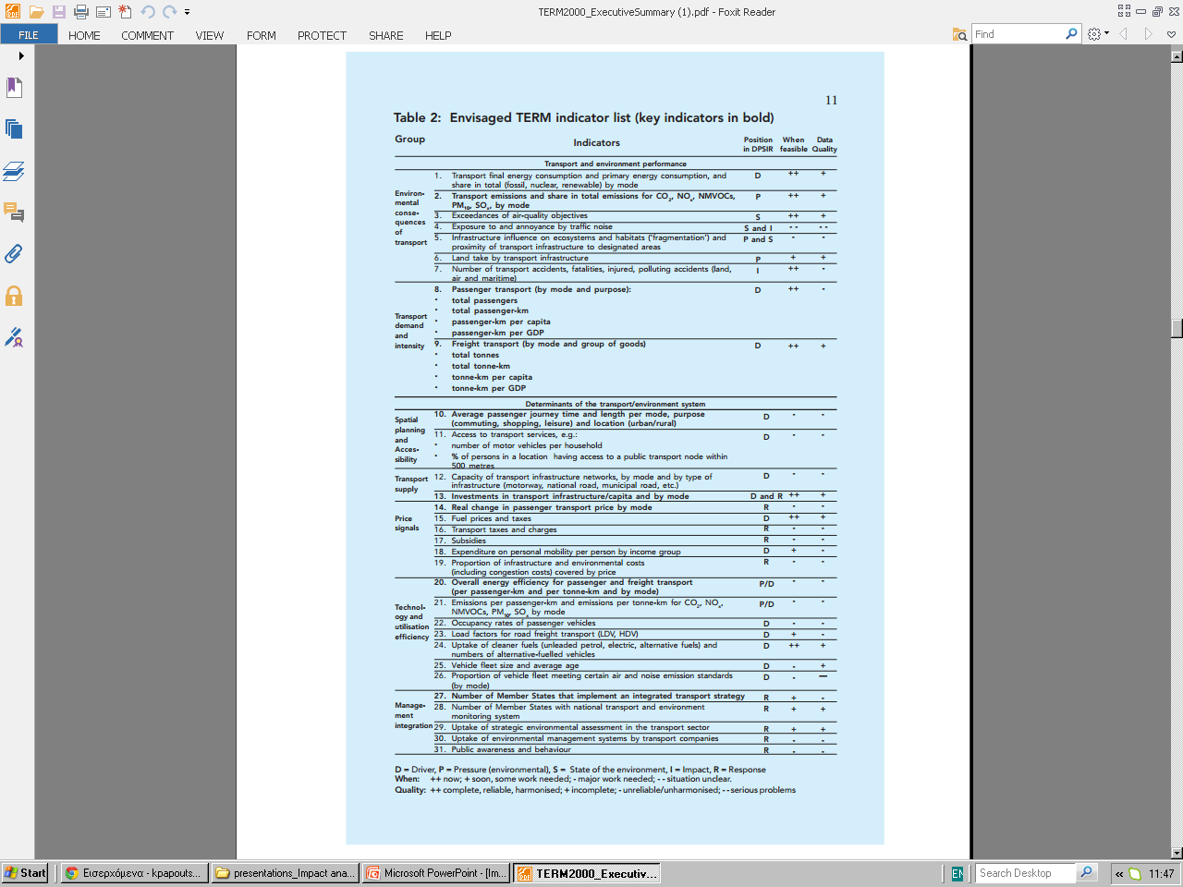
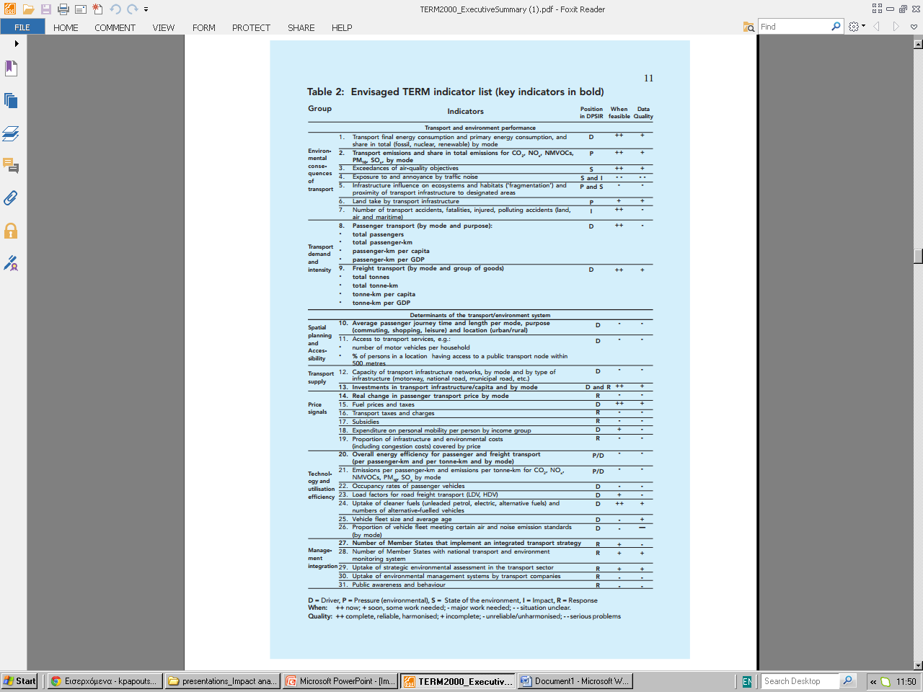
ΕΕΑ/TERM
Δείκτες αξιολόγησης για ανάλυση επιπτώσεων: η περίπτωση ΕΕΑ/TERM
Μέθοδος και αποτελέσματα του TERM
7 βασικές ερωτήσεις απαντώνται ώς βάση για την δημιουργία 7 βασικών δεικτών αξιολόγησης των πολιτικών
Οι ερωτήσεις αυτές βοηθούν στην κατανόηση του κατά πόσο τα μέτρα πολιτικής που υιοθετούνται επηρεάζουν τον τομέα των μεταφορών/περιβάλλοντος προς μια περισσότερο ‘βιώσιμη’ μετάβαση
Οι δείκτες καλύπτουν όλες τις πτυχές των συστημάτων μεταφορών: D=Drivers, R=Responses, I=Impacts, P=Pressures, S=State of the environment
Λίστα από δείκτες που βοηθούν στην παρακολούθηση και αξιολόγηση των στρατηγικών μεταφορών και περιβάλλοντος
Η λίστα καταρτίσθηκε με τη συμμετοχή υπηρεσιών της Ευρωπαϊκής Επιτροπής, ειδικών συμβούλων και με τη συνεισφορά διεθνών οργανισμών και ερευνητών

Slide 37
ΕΕΑ/TERM
Δείκτες αξιολόγησης για ανάλυση επιπτώσεων: η περίπτωση ΕΕΑ/TERM
Τα 7 καίρια ερωτήματα του TERM
1. Is the environmental performance of the transport sector improving?
2. Are we getting better at managing transport demand and improving the modal split?
Emissions from transport (EU)
3. Are spatial planning and transport planning becoming better coordinated so as to match transport demand to the needs of access?
Passenger and freight transport demand
Passenger and freight transport demand with modal split
4. Are we improving the use of existing transport infrastructure capacity and moving towards a better-balanced intermodal transport system?
Average journey lengths by purpose
Investments in transport infrastructure in billion €
5. Are we moving towards a fairer and more efficient pricing system, which ensures that external costs are recovered?
6. How rapidly are improved technologies being implemented and how efficiently are vehicles being used?
Real changes in the price of transport
7. How effectively are environmental management and monitoring tools being used to support policy and decision-making?
Energy intensity of passenger and freight transport
Public opinion regarding solutions to transport problems

Slide 38
ΕΕΑ/TERM
Δείκτες αξιολόγησης για ανάλυση επιπτώσεων: η περίπτωση ΕΕΑ/TERM:
Προτάσεις:
Χρειάζεται συχνή αναθεώρηση του πλαισίου δεικτών για να καλυφθούν τα όποια κενά στα δεδομένα και να γίνεται τακτική συσχέτιση με τους στόχους και τις πολιτικές.
Με τη βοήθεια και της βελτίωσης στη συλλογή δεδομένων και στις υπάρχουσες μεθόδους αξιολόγησης, υποστηρίζεται η βέλτιση αξιολόγηση της αποτελεσματικότητας των πολιτικών μέτρων που έχουν επιβληθεί.
Στα πλαίσια αυτά μπορεί να είναι πολύ χρήσιμη και η υιοθέτηση σεναρίων για μελλοντικές προβλέψεις με χρήση δεικτών.
Ανάπτυξη δικτύων με άλλους διεθνείς οργανισμούς (Π.Ο.Υ., ΟΟΣΑ, ΗΕ) θα συνεισέφερε στην αποφυγή επικαλύψεων στα ερευνητικά πεδία.

Slide 39
Βόρεια Αμερική
Δείκτες αξιολόγησης για ανάλυση επιπτώσεων: δείκτες και μέτρα για τις μεταφορές, το περιβάλλον και τη βιωσιμότητα στη Βόρεια Αμερική:
Τι οδηγεί στη υιοθέτηση των δεικτών;
Πώς μπορούμε να γνωρίζουμε αν τα συστήματα μεταφορών κινούνται προς μια περισσότερο ή λιγότερο «βιώσιμη» κατεύθυνση;
Πώς γνωρίζουμε εάν οι πολιτικές και οι στόχοι που έχουμε θέσει επιτυγχάνονται;
→ Η ανάγκη για απαντήσεις στις παραπάνω ερωτήσεις οδήγησε στην ανάπτυξη δεικτών αξιολόγησης επιπτώσεων.

Slide 40
Βόρεια Αμερική
Δείκτες αξιολόγησης για ανάλυση επιπτώσεων: η περίπτωση της Βόρειας Αμερικής:
Στόχοι της έρευνας για τη χρήση των δεικτών:
Πώς λειτουργεί ο σχεδιασμός των πολιτικών γενικώς σε ΗΠΑ και Καναδά, με εστίαση στο σχεδιασμό πολιτικής σε περιβάλλον και μεταφορές;
Με ποιό τρόπο βοηθά ο γενικότερος σχεδιασμός των πολιτικών, στην ενσωμάτωση των περιβαλλοντικών στόχων και των κατευθύνσεων της «βιώσιμης ανάπτυξης» στη διαδικασία λήψης αποφάσεων στον τομέα των μεταφορών;
Τι είδους δείκτες που χρησιμοποιούνται για την εκτίμηση της περιβαλλοντικής απόδοσης και του επιπέδου της «βιωσιμότητας» που χαρακτηρίζει τον τομέα των μεταφορών σε ΗΠΑ και Καναδά;

Slide 41
Βόρεια Αμερική
Δείκτες αξιολόγησης για ανάλυση επιπτώσεων: η περίπτωση της Β. Αμερικής:
Τρόπος διεξαγωγής έρευνας:
Η έρευνα περιελάμβανε ερευνητική επίσκεψη του τμήματος Policy Analysis του German Marshall Fund Fellowship σε επιλεγμένους κυβερνητικούς φορείς σε ΗΠΑ και Καναδά (ομοσπονδιακούς,πολιτειακούς και δημοτικούς) με την επιπλέον υποστήριξη του Δανικού Συμβουλίου Μεταφορών.
Έλαβε χώρα το Φθινόπωρο του 2000.
Επίσης, έγιναν συμβουλευτικές επισκέψεις σε ερευνητικά ινστιτούτα και συνεντέυξεις με ανεξάρτητους συμβούλους.
Η έρευνα είναι μέρος της συνολικότερης μελέτης για έερυνα και ανάπτυξη δεικτών που εκπονείται από το National Environmental Research Institute της Δανίας.
Τα αποτελέσματα θα χρησιμεύσουν στην περαιτέρω έρευνα σε Δανικό και Ευρωπαικό επίπεδο στον τομέα της χρήσης των δεικτών.

Slide 42
Βόρεια Αμερική
Δείκτες αξιολόγησης για ανάλυση επιπτώσεων: η περίπτωση της Β. Αμερικής:
ΗΠΑ:
US Protection Environmental Agency (EPA)
Εμπειρία σε περιβαλλοντικούς δείκτες και πολιτικές
Το 2000 καταρτίσθηκαν 10 στόχοι πολιτικής για το περιβάλλον
Μέθοδος πολιτικής για μετρήσιμα αποτελέσματα:
Στρατηγικοί
στόχοι (10)
Αντικειμενικοί
στόχοι (34)
Υπο- αντικειμενικοί στόχοι (101)
Ετήσιοι στόχοι απόδοσης (270)
Μέτρα απόδοσης (689)

Slide 43

Βόρεια Αμερική
Δείκτες αξιολόγησης για ανάλυση επιπτώσεων: δείκτες και μέτρα για τις μεταφορές, το περιβάλλον και τη βιωσιμότητα στη Βόρεια Αμερική
ΗΠΑ
Η EPA το 1999 κατέρτισε ένα πλαίσιο δεικτών αξιολόγησης επιπτώσεων των μεταφορών με έμφαση στο περιβάλλον
Το πλαίσιο αυτό καταρτίστηκε μετά από τριετή έρευνα στα πλαίσια της μελέτης “Indicators of the Environmental Impacts of Transportation”
Ο σκοπός της μελέτης ήταν η κάλυψη κενών στη συλλογή δεδομένων και οι δείκτες δεν είχαν σκοπό να αποτελέσουν μέρος κάποιου ευρύτερου στρατηγικού σχεδίου
Λόγω του παραπάνω δεν υπήρξε κάποιος μηχανισμός εποπτείας της διαχρονικής εξέλιξης της τιμής των δεικτών αυτών
Άρα το σετ των δεικτών δεν αποτέλεσε (εξ’ ολοκλήρου) μέρος μια γενικότερης πολιτικής από τους φορείς χάραξης πολιτικών
US/EPA, 1999

Slide 44
Βόρεια Αμερική
Δείκτες αξιολόγησης για ανάλυση επιπτώσεων: η περίπτωση της Β. Αμερικής:
ΗΠΑ: Victoria Transport Policy Institute (ανεξάρτητος ερευνητικός φορέας σε θέματα πολιτικής των μεταφορών).
Συμπεράσματα / Προτάσεις:
Το πλαίσιο δεικτών εκτός από αποτύπωση της κατάστασης των μεταφορικών συστημάτων απεικονίζει: αλλαγές που γίνονται στις χρήσεις γης, εξωτερικές επιπτώσεις του εκάστοτε συστήματος των μεταφορών, ενημέρωση πάνω στη δημόσια συμμετοχή στη λήψη αποφάσεων, σχετικά με τις μεταφορές, κ.α.
Λόγω του λεγόμενου rebound effect μπορεί να έχει αυξηθεί η αποδοτικότητα του συστήματος αλλά κάποιοι δείκτες να έχουν πιο αρνητική πορεία από πριν.
Το πλαίσιο μπορεί να συνοδεύεται και από κατευθύνσεις ανάλογα με την επίτευξη στόχων, π.χ. Εάν κάποιος δείκτης υποδηλώνει αδυναμία κάλυψης ενός στόχου τότε η τάδε πολιτική πρέπει να ακολουθηθεί...

Slide 45
Βόρεια Αμερική
Δείκτες αξιολόγησης για ανάλυση επιπτώσεων: η περίπτωση της Β. Αμερικής:
Καναδάς - The Sustainable Transportation Performance Indicators (STPI) project :
Αφορά πλαίσιο δεικτών που χρησιμοποιείται για την εποπτεία των συστημάτων μεταφορών στον Καναδά και τον έλεγχο της προόδου τους σε σχέση με κατευθύνσεις βιωσιμότητας που θεσπίζονται
Εκπόνηση: Center for Sustainable Transportation and IBI Group Consultants
3 φάσεις υλοποίησης:
Βιβλιογραφική ανασκόπηση από διεθνείς πηγές της χρήσης δεικτών για βιώσιμες μεταφορές – Κατάταξη αναλόγως την σχέση με την βιώσιμη προοπτική των μεταφορών.
Επιλογή μικρότερου σετ βασικών δεικτών – Έρευνα ερωτηματολογίων με ειδικούς και διεξαγωγή workshop για την προώθηση του STPI σε εν δυνάμει χρήστες.
Συγκερασμός απόψεων και επιλογή του τελικού σετ δεικτών.

Slide 46
Βόρεια Αμερική
Δείκτες αξιολόγησης για ανάλυση επιπτώσεων: η περίπτωση της Β. Αμερικής:
Καναδάς - The Sustainable Transportation Performance Indicators (STPI) project :
Η επιλογή δεικτών γίνεται σε σχέση με τον ορισμό των «βιώσιμων μεταφορών»
Σύστημα «βιώσιμων μεταφορών» είναι αυτό που (Gilbert & Tangauy, 2000):
Προάγει και εξυπηρετεί τις βασικές ανάγκες προσβασιμότητας των ατόμων, με τρόπο συμβατό με την προστασία της ανθρώπινης υγείας και του περιβάλλοντος.
Είναι οικονομικά προσιτό, λειτουργεί αποδοτικά, παρέχει ευρείες επιλογές μέσων μεταφοράς και υποστηρίζει την οικονομική ευημερία.
Βοηθά: περιορισμό εκπομπών και αποβλήτων σε τέτοιο επίπεδο ώστε αυτά να είναι «απορροφήσιμα» από τον πλανήτη, μειώνει κατανάλωση μη ανανεώσιμων πηγών, μειώνει κατανάλωση ανανεώσιμων πηγών σε ένα βιώσιμο επίπεδο, βοηθά στην ανακύκλωση & επαναχρησιμοποίηση των στοιχείων που το διέπουν, εξορθολογίζει χρήση γης και μειώνει παραγωγή θορύβου.

Slide 47
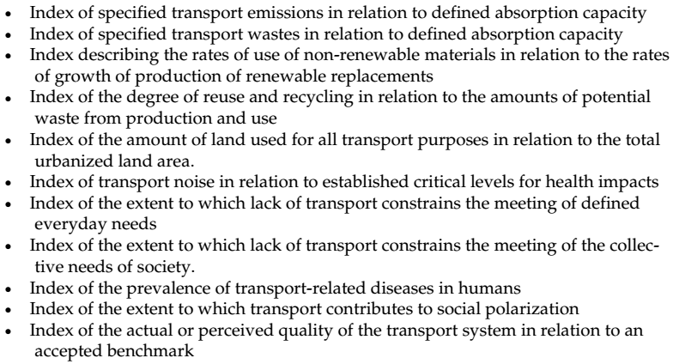
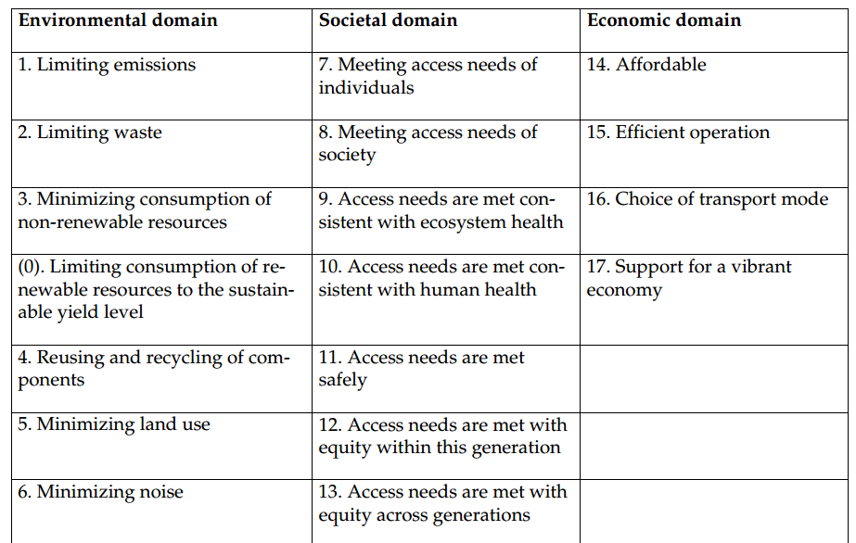
Δείκτες αξιολόγησης για ανάλυση επιπτώσεων: δείκτες και μέτρα για τις μεταφορές, το περιβάλλον και τη βιωσιμότητα στη Βόρεια Αμερική
Καναδάς
The Sustainable Transportation Performance Indicators project
Τρείς συνιστώσες λοιπόν: Περιβάλλον, οικονομία και κοινωνία
Αυτές οι συνιστώσες κατηγοριοποιήθηκαν σε περαιτέρω στοιχεία που αποτελούν συσχετισμούς με τη βιώσιμη οπτική των μεταφορών
Από αυτά τα στοιχεία προκύπτουν οι δείκτες που αποτυπώνουν την περιβαλλοντική, οικονομική και κοιωνική οπτική των συστημάτων
Λόγω της δυσκολίας άμεσης συσχέτισης πολλών δεικτών με πολλά από τα στοιχεία του προηγούμενου πλαισίου, στα πλαίσια πάντα της προοπτικής των συστημάτων βιώσιμων μεταφορών, έγινε επιλογή ενός σετ με επιπλέον δείκτες που θα διευκολύνουν την παρακολούθηση του μηχανισμού αυτού. Το νέο σετ περιέχει παράμετρους που ποσοτικοποιούνται πιο εύκολα από πολλούς του προηγούμενου σετ.

Slide 48
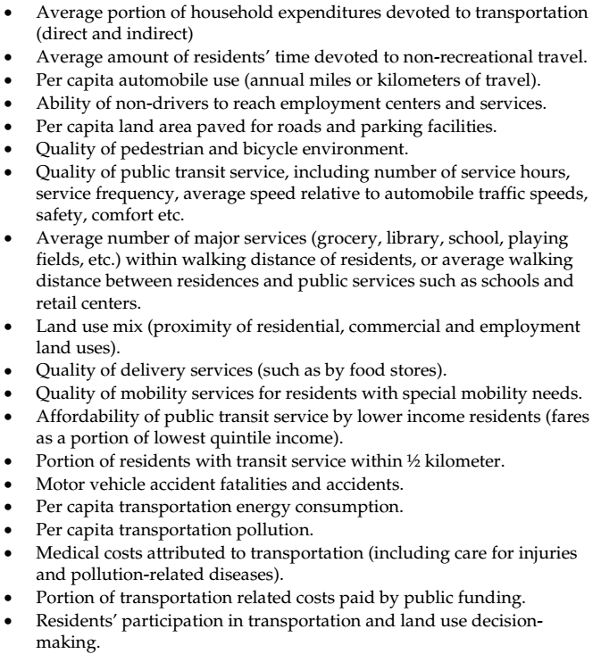
Δείκτες αξιολόγησης για ανάλυση επιπτώσεων: δείκτες και μέτρα για τις μεταφορές, το περιβάλλον και τη βιωσιμότητα στη Βόρεια Αμερική
ΗΠΑ
Victoria Transport Policy Institute – ανεξάρτητος ερευνητικός φορέας σε θέματα πολιτικής των μεταφορών
Προσέγγιση: πολλές φορές οι πολιτικές αποφάσεις στον τομέα των μεταφορών λαμβάνονται σε ότι αφορά την κίνηση των οχημάτων – Οι επιπτώσεις όμως των αποφάσεων αυτών είναι πολύ ευρύτερες και δεν αφορούν μόνο την κίνηση των οχημάτων αλλά τις ευρύτερες επιπτώσεις αυτής στο περιβάλλον, την ασφάλεια, κλπ. Επομένως, έρευνα σε δείκτες για αξιολόγηση της βιωσιμότητας των συστημάτων μεταφορών πρέπει να αφορά πολλές διαστάσεις όπως την περιβαλλοντική, την οικονομική και την κοινωνική.
Η κινητικότητα και η προσβασιμότητα είναι πολύ σχετικοί δείκτες και αφορούν την εξυπηρέτηση των χρηστών των οδών παρά κίνηση και ροή οχημάτων
...οπότε η λίστα των δεικτών αξιολόγησης του επιπέδου βιωσιμότητας των μεταφορών ...
Litman, 1999

Slide 49
Βόρεια Αμερική
Δείκτες αξιολόγησης για ανάλυση επιπτώσεων: δείκτες και μέτρα για τις μεταφορές, το περιβάλλον και τη βιωσιμότητα στη Βόρεια Αμερική:
Γενικά συμπεράσματα (1 από 2):
Οι δείκτες καθίστανται χρησιμότεροι και έχουν σοβαρότερες επιπτώσεις στις πολιτικές εαν συνδέονται με τα πλαίσια σχεδιασμού με βάση την απόδοση.
Οι δείκτες αποτελούν «σήματα».
... Που πρέπει να γίνονται αντιληπτά από τους φορείς λήψης αποφάσεων και στα οποία «σήματα» πρέπει να υπάρχει ανάδραση από αυτούς
Είναι επικροτούμενη η θέσπιση μετρήσιμων στόχων για απτά αποτελέσματα και η συσχέτιση με τον τομέα λήψης αποφάσεων καθώς και η υιοθέτηση ανεξάρτητων ελεγκτικών οργάνων που θα παρακολουθούν τη λειτουργία του συστήματος.

Slide 50
Βόρεια Αμερική
Δείκτες αξιολόγησης για ανάλυση επιπτώσεων: δείκτες και μέτρα για τις μεταφορές, το περιβάλλον και τη βιωσιμότητα στη Βόρεια Αμερική:
Γενικά συμπεράσματα (2 από 2):
Η υιοθέτηση των περιβαλλοντικών ανησυχιών στις πολιτικές των μεταφορών εξαρτάται πολύ από πολιτικούς και θεσμικούς παράγοντες
Οι περιβαλλοντικές ανησυχίες είναι περισσότερο ενσωματωμένες στην πολιτική των μεταφορών, στην περίπτωση του Καναδά, όπου είναι ισχυρότερη η τάση για βιώσιμη ανάπτυξη. Στις ΗΠΑ μόνο ο τομέας της ποιότητας του αέρα λαμβάνεται μέχρι στιγμής περισσότερο υπόψη

Slide 51

Δράση COST - 356
Δείκτες αξιολόγησης για ανάλυση επιπτώσεων: αποτελέσματα από την Ευρωπαική Δράση COST – 356: Δείκτες για περιβαλλοντικά βιώσιμες μεταφορές:
COST – European Cooperation on Science and Technology:
Προωθείται από Ευρωπαικές χώρες, όχι από την Ευρωπαική Ένωση ως σύνολο.
Στόχος: Ανάπτυξη ερευνητικών δικτύων.
Δράσεις διάρκειας 4 ετών
Εργαλεία: 2-3 ετήσια meetings, συνέδρια, ερευνητικές επισκέψεις νέων ερευνητών, διαδικτυακός ιστότοπος, δημοσιεύσεις...

Slide 52
Δράση COST - 356
Δείκτες αξιολόγησης για ανάλυση επιπτώσεων: αποτελέσματα από την Ευρωπαική Δράση COST – 356: Δείκτες για περιβαλλοντικά βιώσιμες μεταφορές:
Η δράση COST – 356:
Μέλη από 20 χώρες.
Αντικείμενο: Φυσικές και κοινωνικές επιστήμες.
Αντικειμενικοί στόχοι:
Προσπάθεια ποσοτικής εκτίμησης των ‘περιβαλλοντικά βιώσιμων μεταφορών’
Ανάπτυξη επιστημονικά στοχευμένης μεθοδολογίας για τη δημιουργία περιβαλλοντικών δεικτών για τις μεταφορές
Αποτελέσματα: τελική αναφορά, το 2010.

Slide 53
Δράση COST - 356
Δείκτες αξιολόγησης για ανάλυση επιπτώσεων: αποτελέσματα από την Ευρωπαική Δράση COST – 356: Δείκτες για περιβαλλοντικά βιώσιμες μεταφορές:
Η δράση COST – 356:
Πώς βοηθούν οι δείκτες στην μέτρηση των περιβαλλοντικά βιώσιμων μεταφορών;
Οι μεταφορές έχουν ως επακόλουθο σοβαρές συνέπειες στο περιβάλλον. Μερικές από αυτές είναι αυξανόμενες, άλλες βαίνουν μειούμενες, άλλες είναι άγνωστες και μερικές από αυτές αγνοείται η ύπαρξή τους
Οι βιώσιμες μεταφορές ως στόχος είναι προτεραιότητα της ΕΕ από το 1992
Ανάγκη για να μειωθεί η πολυπλοκότητα των διαθέσιμων δεδομένων
Οι δείκτες διευκολύνουν την αξιολόγηση επιπτώσεων έναντι πολλών μοντέλων πρόβλεψης

Slide 54
Δράση COST - 356
Δείκτες αξιολόγησης για ανάλυση επιπτώσεων: αποτελέσματα από την Ευρωπαική Δράση COST – 356: Δείκτες για περιβαλλοντικά βιώσιμες μεταφορές
H δράση COST - 356
Λειτουργίες των δεικτών
Αντανακλούν ένα φαινόμενο
Έχουν την ιδιότητα ότι μπορούν να είναι «δημιουργήσιμες»
Μπορούν να μετρηθούν
Είναι μεταβλητές που:
Μπορούν να επικαιροποιηθούν περιοδικώς
Μπορούν να επιτελέσουν ρόλο εργαλείου αξιολόγησης

Slide 55
Δράση COST - 356
Η δράση COST – 356:
Απαντήσεις που δίνουν οι δείκτες:
Τι είναι το πιο σημαντικό; (Εστίαση στο βασικό)
Τι συμβαίνει; (Περιγραφή κατάστασης)
Πώς πάμε; (Αξιολόγηση κατάστασης)
Γιατί είμαστε σε αυτό το επίπεδο; (Διάγνωση της κατάτασης)
Τι πρέπει να γίνει; (Θέσπιση προτεραιοτήτων)
Ποιός είναι υπεύθυνος γι αυτό; (Απόδοση ευθυνών)
Πώς μπρούμε να πάμε καλύτερα; (Βελτιστοποίηση)
Πώς μπορεί να δημοσιευθεί αυτό; (Επικοινωνία)

Slide 56
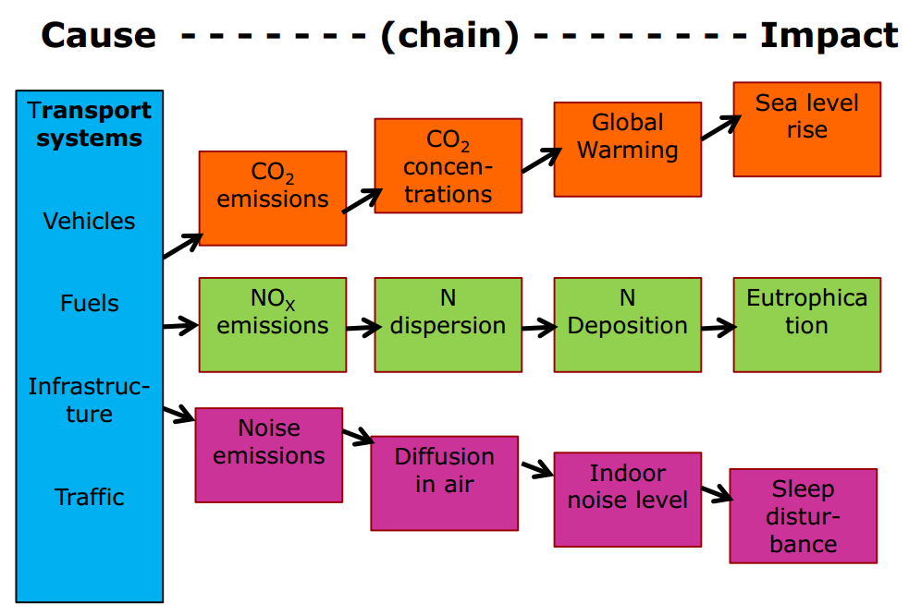
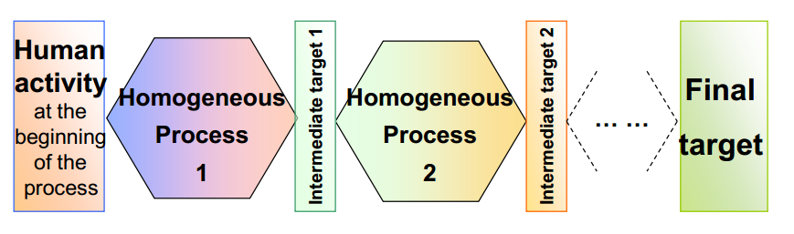
Δράση COST - 356
Δείκτες αξιολόγησης για ανάλυση επιπτώσεων: αποτελέσματα από την Ευρωπαική Δράση COST – 356: Δείκτες για περιβαλλοντικά βιώσιμες μεταφορές
H δράση COST 356
Λογική προσέγγισης του υπολογισμού δεικτών:
Αλυσίδα της αιτιώδους σύνδεσης = ομοιογενής διαδικασία ή μια σειρά από ομοιογενείς διαδικασίες που λαμβάνουν χώρα μεταξύ του συστήματος των μεταφορών και ενός τελικού στόχου των επιπτώσεων στο περιβάλλον

Slide 57
Δράση COST - 356
Η δράση COST – 356:
Μεθολογική προσέγγιση για ανάπτυξη και εφαρμογή δεικτών:
Περιορισμός και προσαρμογή, συστήματος, επιπτώσεων και τελικός σκοπός (περιεχόμενο).
Κριτήρια και διαδικασίες για επικύρωση των δεικτών:
Προσδιοριμός αναγκών των χρηστών.
Κατάρτιση λίστας υποψήφιων δεικτών προς χρήση.
Προσδιορισμός κριτηρίων διαλογής.
Κατάταξη δεικτών στη σχέση τους με τα κριτήρια.
Ομαδοποίηση αποτελεσμάτων.
Καθορισμός αριθμού κριτηρίων που χρειάζονται.
Τελική επιλογή δεικτών.
Ταυτοποίηση υποψήφιων δεικτών.
Αξιολόγηση δεικτών ανά επίπτωση.
Αξιολόγηση των μεθόδων ομαδοποίησης σύμφωνα με τις επιπτώσεις.

Slide 58
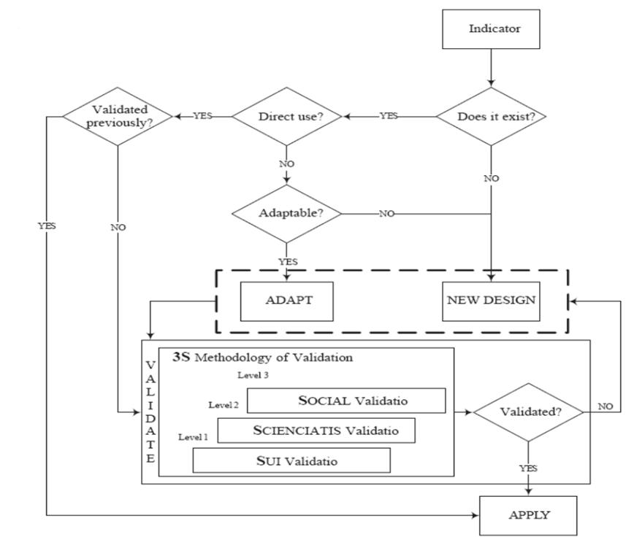
Δράση COST - 356

Slide 59
Δράση COST - 356
Η δράση COST – 356:
Κριτήρια για την αξιολόγηση των δεικτών – Ιδιότητες κριτηρίων:
Περιορισμός και προσαρμογή, συστήματος, επιπτώσεων και τελικός σκοπός (περιεχόμενο).
Κριτήρια και διαδικασίες για επικύρωση των δεικτών:
Προσδιοριμός αναγκών των χρηστών.
Κατάρτιση λίστας υποψήφιων δεικτών προς χρήση.
Προσδιορισμός κριτηρίων διαλογής.
Κατάταξη δεικτών στη σχέση τους με τα κριτήρια.
Ομαδοποίηση αποτελεσμάτων.
Καθορισμός αριθμού κριτηρίων που χρειάζονται.
Τελική επιλογή δεικτών.
Ταυτοποίηση υποψήφιων δεικτών.
Αξιολόγηση δεικτών ανά επίπτωση.
Αξιολόγηση των μεθόδων ομαδοποίησης σύμφωνα με τις επιπτώσεις.

Slide 60
Δράση COST - 356
Η δράση COST – 356:
Κριτήρια για την αξιολόγηση των δεικτών – Ιδιότητες κριτηρίων:
Σε σχέση με τις μετρήσεις:
Αντιπροσωπευτικότητα στις επιπτώσεις.
...εγκυρότητα, αξιοπιστία, ευαισθησία (σε σχέση με τις μεταφορές).
Σε σχέση με τη δυνατότητα παρακολούθησής τους:
Λειτουργικότητα.
...μετρήσιμα, διαθεσιμότητα δεδομένων, δεοντολογικές ανησυχίες).
Σε σχέση με τη διαχείριση:
Εφαρμογή.
...διαφάνεια, δυνατότητα ορθής ερμηνείας τους, συνάφεια με το στόχο, αποτελεσματικότητα.

Slide 61
Δράση COST - 356
Η δράση COST – 356:
Κριτήρια για την αξιολόγηση των δεικτών – Ιδιότητες κριτηρίων:
Αντιπροσωπευτικότητα
Εγκυρότητα | Ένας έγκυρος δείκτης πρέπει να εκτιμά το θέμα ή την παραμετρο την οποία υποτίθεται ότι πρέπει να μετρήσει
Αξιοπιστία | Ένας αξιόπιστος δείκτης πρέπει να δώσει την ίδια τιμή σε σχέση με μία παράλληλη μέτρηση της ίδιας τάσης, στον ίδιο πληθυσμό, την ίδια χρονική περίοδο
Ευαισθησία (στον παράγοντα 'μεταφορές') | Ένας 'ευαίσθητος' δείκτης πρέπει να εμφανίζει διακριτές αλλαγές

Slide 62
Δράση COST - 356
Η δράση COST – 356:
Κριτήρια για την αξιολόγηση των δεικτών – Ιδιότητες κριτηρίων:
Λειτουργία
Μετρησιμότητα | Ένας μετρήσιμος δείκτης πρέπει να είναι ευθύς και σχετικά προσιτός (με βάση το κόστος) για να μετρηθεί
Διαθεσιμότητα δεδομένων | Τα δεδομένα που θα χρησιμεύσουν για τον υπολογισμό της τιμής των δεικτών θα πρέπει να είναι άμεσα διαθέσιμα, και προσβάσιμα με χαμηλό κόστος
Δεοντολογικές ανησυχίες | Ο δείκτης πρέπει να συμμορφώνετια με τα θεμελιώδη ανθρώπινα δικαιώματα, και να απαιτεί δεδομένα τα οποία είναι σύμφωνα με τα ήθη και τα πιστεύω του πληθυσμού

Slide 63
Δράση COST - 356
Η δράση COST – 356:
Κριτήρια για την αξιολόγηση των δεικτών – Ιδιότητες κριτηρίων:
Εφαρμογή
Διαφάνεια | Διαφάνεια χαρακτηρίζει ένα δείκτη που είναι εφικτό να γίνει κατανοητός και δυνατό να αναπαραχθεί για συγκεκριμένο σκοπό
Δυνατότητα ορθής ερμηνείας | Ένας δείκτης πρέπει να είναι σαφής στην κατανόησή του
Συνάφεια με τους στόχους | Ο δείκτης αυτός πρέπει να εκτιμά την επίδοση ενός ζητήματος σε σχέση με τους στόχους και τα αντικείμενα με τα οποία συνδέεται η ύπαρξή του
Αποτελεσματικότητα | Ένας τέτοιος δείκτης μετρά παραμέτρους που μπορεί να επηρεασθούν ή να αλλάξουν εφόσον εφαρμοσθεί μια σχετική πολιτική

Slide 64
Δράση COST - 356
Η δράση COST – 356:
Συμπεράσματα / προτάσεις:
Η αλυσίδα της αιτιώδους σύνδεσης ως μεθοδολογικό εργαλείο αξιολογεί επιπτώσεις των συστημάτων μεταφορών στο φυσικό περιβάλλον, την ανθρώπινη κληρονομιά, και στην υγεία των ανθρώπων.
Τα κριτήρια για την επιλογή των δεικτών μπορούν να εφαρμοσθούν σε ένα μεγάλο εύρος από επιπτώσεις.
Εξερεύνηση των αιτιών που βοηθούν την υιοθέτηση των δεικτών από την κοινωνία ως σύνολο και από τους φορείς λήψης αποφάσεων κυρίως.
Διερεύνηση και αξιολόγηση περαιτέρω εργαλείων για την έκφραση των περιβαλλοντικών επιπτώσεων.
Το ίδιο μονοπάτι θα μπορούσε να ακολουθηθεί και για την κοινωνική αλλά και την οικονομική προοπτική της γενικότερης έννοιας της βιωσιμότητας.
Θέσπιση ενός δικτύου συνεργασίας πάνω στην αξιολόγηση των δεικτών, από ερευνητές αλλά και επαγγελματίες (χρήστες στην αγορά).

Slide 65
ETSC
Δείκτες αξιολόγησης για ανάλυση επιπτώσεων:
η περίπτωση του Ευρωπαϊκού Συμβουλίου Ασφάλειας των Μεταφορών (ETSC)
Δείκτες αξιολόγησης επιπέδου ασφαλείας στις (οδικές κυρίως) μεταφορές
Πώς ορίζονται οι δείκτες αυτοί;
«Οποιαδήποτε μέτρηση που σχετίζεται αιτιολογικά με ατυχήματα και τραυματισμούς και χρησιμοποιείται επιπροσθέτως στη μέτρηση του αριθμού των ατυχημάτων ή/και των τραυματισμών ώστε να αποτυπωθεί των επίπεδο της ασφαλείας ή να γίνει περισσότερο κατανοητές οι διαδικασίες που οδηγούν στην αύξηση των ατυχημάτων.»
«Η σημασία του κάθε δείκτη συνδέεται με την ισχύ της σχέσης που έχει με την ύπαρξη των ατυχημάτων ή των τραυματισμών, πόσο πολύ επηρεάζει την «γένεση» των ατυχημάτων και πόσο μπορεί να συσχετισθεί με μέτρα και προγράμματα οδικής ασφαλείας.»

Slide 66
ETSC
Δείκτες αξιολόγησης για ανάλυση επιπτώσεων:
η περίπτωση του Ευρωπαϊκού Συμβουλίου Ασφάλειας των Μεταφορών (ETSC)
Δείκτες αξιολόγησης επιπέδου ασφαλείας στις (οδικές κυρίως) μεταφορές (1 από 3).
Για ποιό λόγο τους χρειαζόμαστε τους δείκτες αυτούς;
«Η μέτρηση μόνο του αριθμού των ατυχημάτων και των ανθρώπινων επιπτώσεων τους (τραυματισμοί, θάνατοι) αποτελούν ανεπαρκείς δείκτες για την εκτίμηση του επιπέδου ασφαλείας. Και υπάρχουν λόγοι γι αυτό:...»

Slide 67
ETSC
Δείκτες αξιολόγησης για ανάλυση επιπτώσεων:
η περίπτωση του Ευρωπαϊκού Συμβουλίου Ασφάλειας των Μεταφορών (ETSC)
Δείκτες αξιολόγησης επιπέδου ασφαλείας στις (οδικές κυρίως) μεταφορές (2 από 3).
Για ποιό λόγο τους χρειαζόμαστε τους δείκτες αυτούς;
Ο αριθμός των τροχαίων ατυχημάτων (και των αντίστοιχων τραυματισμών) υπόκειται σε βραχυπρόθεσμες διακυμάνσεις που δεν αντανακλούν ασφαλώς τις μακροπρόθεσμες τάσεις.
Υπάρχει ουσιαστική διαφοροποίηση μεταξύ του πραγματικού αριθμού των ατυχημάτων και αυτών που αναφέρονται και καταγράφονται επισήμως από την τροχαία.

Slide 68
ETSC
Δείκτες αξιολόγησης για ανάλυση επιπτώσεων:
η περίπτωση του Ευρωπαϊκού Συμβουλίου Ασφάλειας των Μεταφορών (ETSC)
Δείκτες αξιολόγησης επιπέδου ασφαλείας στις (οδικές κυρίως) μεταφορές (3 από 3).
Για ποιό λόγο τους χρειαζόμαστε τους δείκτες αυτούς;
Δεν υπάρχει επεξηγηματική προοπτική για τις συνθήκες που οδήγησαν στην δημιουργία του ατυχήματος. Ήταν όντως επικίνδυνες οι συνθήκες ή οφειλόταν εξολοκλήρου στον οδηγό;
Στο πλαίσιο της επεξεργασίας μέτρων βελτίωσης της οδικής ασφαλείας και κατ’ επέκτασιν της μείωσης ατυχημάτων και ανθρώπινων επιπτώσεων, είναι απαραίτητη η κατανόηση των συγκυριών που οδηγούν στο ατύχημα.

Slide 69
ETSC
Δείκτες αξιολόγησης για ανάλυση επιπτώσεων:
η περίπτωση του Ευρωπαϊκού Συμβουλίου Ασφάλειας των Μεταφορών (ETSC)
Δείκτες αξιολόγησης επιπέδου ασφαλείας στις (οδικές κυρίως) μεταφορές (3 από 3).
Πώς ωφελεί η ύπαρξη τέτοιων αναλυτικότερων δεικτών;
Παρέχεται πληρέστερη εικόνα για το επίπεδο της ασφάλειας στις μεταφορές.
Εξασφαλίζεται η δυνατότητα για εστίαση σε επείγοντα θέματα που αφορούν την ασφάλεια και σε αρκετά αρχικό στάδιο της εξέλιξής τους.
Επιτυγχάνεται η κατανόηση των τάσεων στην εξέλιξη των οδικών ατυχημάτων.
Λειτουργούν ως εργαλεία για ανάπτυξη πολιτικών οδικής ασφαλείας.

Slide 70
ETSC
Δείκτες αξιολόγησης για ανάλυση επιπτώσεων:
η περίπτωση του Ευρωπαϊκού Συμβουλίου Ασφάλειας των Μεταφορών (ETSC)
Στοχευμένα στρατηγικά προγράμματα οδικής ασφαλείας
Εφαρμογή μέτρων οδικής ασφαλείας
Λειτουργικές συνθήκες που δημιουργούνται από την εφαρμογή των μέτρων αυτών
Συνέπειες των συνθηκών αυτών (ατυχήματα και κοινωνικό κόστος)
Στόχοι της οδικής ασφαλείας (πολιτικές προθέσεις)
Δείκτες αξιολόγησης επιπέδου ασφαλείας στις (οδικές κυρίως) μεταφορές
Σχηματικό μοντέλο πολιτικής για την οδική ασφάλεια που υποστηρίζει την ανάπτυξη πλαισίων αξιολόγησης με δείκτες
Notes:
Η έννοια του πίνακα εν ταχει είναι η εξής: πρώτον δημιουργούνται στοχευμένα προγράμματα οδικής ασφαλείας για μεσοπρόθεσμο και μακροπρόθεσμο ορίζοντα. Η τήρηση αυτών των προγραμμάτων απαιτεί την εφαρμογή κάποιων μέτρων (υποδομής, αγορά εξοπλισμού, σήμανση, εκστρατείες, κλπ). Η εφαρμογή αυτών των μέτρων δημιουργεί σε βραχύ και μέσο χρονικό ορίζοντα κάποιες συγκεκριμένες λειτουργικές συνθήκες στις οδούς η οποίες εκτιμώνται με τη χρήση δεικτών αξιολόγησης. Οι συνέπειες των συνθηκών αυτών απομετρώνται σε ατυχήματα, κοινωνικό κόστος, κλπ. Και επίσης μπορούν να εκτιμηθούν με δείκτες (impact analysis). Μετά από την ποσοτικοποίηση αυτών των επιπτώσεων (δείκτες), συγκρίνονται τα αποτελέσματα με τους στόχους για να εκτιμηθεί η κάλυψή τους με βάση τις πραγματικές συνθήκες. Οι στόχοι και τα προγράμματα συνδέονται μεταξύ τους με την έννοια ότι τα προγράμματα περιέχουν εκείνα τα μέτρα τα οποία πραγματοποιούν τους στόχους που έχουν τεθεί. Από την άλλη οι στόχοι συγκρίνονται με το κόστος που προκάλεσε η εφαρμογή τους.

Slide 71
ETSC
Δείκτες αξιολόγησης για ανάλυση επιπτώσεων:
η περίπτωση του Ευρωπαϊκού Συμβουλίου Ασφάλειας των Μεταφορών (ETSC)
Μεθοδολογία ανάπτυξης πλαισίου αξιολόγησης με δείκτες (1/2).
Θέσπιση αιτιώδους σχέσης μεταξύ ατυχημάτων και πιθανών σχετικών με αυτούς δεικτών.
Αξιολόγηση εγγύτητας του δείκτη με τις στοχευμένες πολιτικές ασφαλείας (π.χ. αντικειμενικοί στόχοι).
Ένταξη σχετικών μεταξύ τους δεικτών σε ένα ευρύτερο «θέμα» της ασφαλείας των οδικών μεταφορών.
Ανάπτυξη ενός μοντέλου υπολογισμού του κάθε δείκτη.
Ανάπτυξη ενός προγράμματος μέτρησης των δεικτών (αν υπάρχει).

Slide 72
ETSC
Δείκτες αξιολόγησης για ανάλυση επιπτώσεων:
η περίπτωση του Ευρωπαϊκού Συμβουλίου Ασφάλειας των Μεταφορών (ETSC)
Μεθοδολογία ανάπτυξης πλαισίου αξιολόγησης με δείκτες (2/2).
Διεξαγωγή μετρήσεων
Αν χρειάζεται, σύγκριση αποτελεσμάτων από το βήμα 6, με το στοχευμένο πρόγραμμα που έχει αρχικά τεθεί
Αν είναι δυνατό, επαλήθευση των αποτελεσμάτων με τις υποθέσεις του πρώτου βήματος
Προσαρμογή του προγράμματος με βάση τα αποτελέματα του βήματος 6
Περιοδική αναφορά των αποτελεσμάτων

Slide 73
ETSC
Δείκτες αξιολόγησης για ανάλυση επιπτώσεων:
η περίπτωση του Ευρωπαϊκού Συμβουλίου Ασφάλειας των Μεταφορών (ETSC)
Μελέτη περίπτωσης χρήσης δεικτών σε οδική ασφάλεια στη Σουηδία.
Στόχοι πολιτικών οδικής ασφαλείας για την περίοδο 1995-2000:
Υψηλότερα επίπεδα αποτίμησης της οδικής ασφαλείας.
Βελτίωση του αστικού περιβάλλοντος κυκλοφορίας.
Βελτίωση του περιβάλλοντος κυκλοφορίας στην ύπαιθρο.
Βελτίωση της ορατότητας.
Βελτίωση της ασφάλειας των οχημάτων με αύξηση της αξιοπιστίας του οχήματος στις συγκρούσεις.

Slide 74
ETSC
Δείκτες αξιολόγησης για ανάλυση επιπτώσεων:
η περίπτωση του Ευρωπαϊκού Συμβουλίου Ασφάλειας των Μεταφορών (ETSC)
Μελέτη περίπτωσης χρήσης δεικτών σε οδική ασφάλεια στη Σουηδία.
Στόχοι πολιτικών οδικής ασφαλείας για την περίοδο 1995-2000:
Μεγαλύτερα ποσοστά χρήσης ζώνης, συστημάτων συγκράτησης για παιδιά και συστημάτων αερόσακου.
Αύξηση της χρήσης κράνους στους ποδηλάτες.
Μείωση της παραβατικότητας που αφορά υπέρβαση ορίου ταχύτητας.
Μείωση της οδήγησης υπό την επήρεια του αλκοόλ.
Μειώση της παραβατικότητας στα πλαίσια του νομικού πλαισίου οδικής κυκλοφορίας.
Περισσότερο αποτελεσματικές υπηρεσίες διάσωσης και ιατρικής φροντίδας.

Slide 75
Policy reform | Indicator | Target for the year 2000 compared to the situation in 1994 | Results achieved by 1998 compared to 1994
Valuation of road safety | Percentage of the population who regard road accidents as a public health problem | 30% | No measurements have been made
Drinking and driving | Percentage above the legal BAC limit in police checks | -27% | -40%
Speeding | Percentage of all vehicle kilometres of driving exceeding speed limits | -35% | No change
Other violations | Percentage of vehicles following too closely | -50% | No change
Safer urban traffic environment | Proportion of streets that do not satisfy safety standards | Reduction | No change
Safer rural traffic environment | Proportion of rural roads that do not satisfy safety standards | Reduction | No change
Use of protective devices in cars | Percentage of car occupants using safety devices | 95% | No change
Safer cars | Index for crashworthiness | 12% | No measurements have been made
Visibility in traffic | Percentage of pedestrians and cyclists using reflective devices | 60% | No measurements have been made
Use of cycle helmets | Percentage of cyclists wearing helmets | 80% | 18% wore helmets in 1998
Emergency medical services | Average response time from alarm to treatment; knowledge of first aid | Shorter response time; improved knowledge of first aid | No change
Δείκτες αξιολόγησης για ανάλυση επιπτώσεων:
η περίπτωση του Ευρωπαϊκού Συμβουλίου Ασφάλειας των Μεταφορών (ETSC)
Μελέτη περίπτωσης χρήσης δεικτών σε οδική ασφάλεια: Σουηδία
Κάθε ένας αντικειμενικός στόχος των πολιτικών αυτών αντανακλάται από έναν δείκτη
Οι δείκτες που δημιουργήθηκαν αφορούν όχι μόνο την συμπεριφορά του χρήστη αλλά και το σχεδιασμό των οδών, την αξιοπιστία του οχήματος στις συγκρούσεις και την ποιότητα των επειγουσών ιατρικών υπηρεσιών
Κάθε δείκτης είχε και από μία τιμή-στόχο, την οποία θα «έπρεπε» να προσεγγίσει στο τέλος του προγράμματος
Θεσπίστηκε μηχανισμός εποπτείας της διαχρονικής εξέλιξης της διακύμανσης των δεικτών, ανά έτος
Υπήρξε μεγάλη διαφοροποίηση στη διαχρονική διακύμανση της τιμής του κάθε δείκτη
(Vägverket 1999)

Slide 76
Κατηγορία | Αντικείμενο | Δείκτες | Eπεξήγηση
Συμπεριφορά | Ταχύτητα | % πάνω από το νόμιμο όριο | 1) Σε κάθε χώρα και για διαφορετικές κατηγορίες οχημάτων και οδών. Σύγκριση ταχυτήτων που έχουν μετρηθεί με τα υπάρχοντα όρια και με τους στόχους που έχουν τεθεί.
 | Αλκοόλ | % πάνω από το όριο | 2) Διενέργεια τυχαίων τέστ από την αστυνομία. Εναρμόνηση των πρωτοκόλλων συλλογής δεδομένων. Τα αποτελέσματα της οδήγησης υπό την επήρεια αλκοόλ πρέπει να συγκριθούν με τους στόχους που έχουν τεθεί.
 | Ζώνες ασφαλείας | % επιβαινόντων στα οχήματα | 3) Τα δεδομένα που αφορούν τη χρήση ζώνης πρέπει να διαχωρισθούν σε τύπους οδηγών, επιβατών των μπροστινών θέσεων, επιβατών των πίσω θέσεων, παιδικά καθίσματα. Οι παρατηρήσεις πρέπει να αφορούν διαφορτικούς τύπους οχημάτων και οδών.
Οχήματα | Παθητική ασφάλεια | EuroNCAP | 4) Η EuroNCAP δοκιμάζει την αντοχή των οχημάτων στις συγκρούσεις και απονέμει τα λεγόμενα «αστέρια». Σε εθνικό επίπεδο γίνεται αντιληπτό το επίπεδο της παθητικής ασφαλείας των οχημάτων του στόλου μιας χώρας. Ετήσιες μετρήσεις απαιτούνται.
Οδός | Ποιότητα σχεδιασμού των οδών | % των οδών που συνάδουν με τα πρότυπα ποιότητας | 5) Σε σχέση με τα επίσημα πρότυπα. Λόγω των διαφορετικών προτύπων που ισχύουν σε κάθε χώρα οι αντιπαραβολές μεταξύ κρατών δε στέκουν.
 | Ποιότητα οδικού δικτύου | % των οδών που εντάσσονται αρμονικά στην ιεράρχηση του οδικού δικτύου | 6) Η λειτουργική ιεράρχηση του οδικού δικτύου είναι στοιχείο της πολιτικής οδικής ασφαλείας. Ως εκ τούτου πρέπει να δημιουργηθούν δείκτες ικανοί για την αξιολόγηση του επιπέδου ασφαλείας του οδικού δικτύου.
Διαχείριση των θυμάτων (τραυμτισμοί) των ατυχημάτων | Χρόνοι άφιξης | % της επίτευξης των στόχων ή της συμβατότητας με το νομικό πλαίσιο | 7) Συνδυασμός χρόνου ειδοποίησης και χρόνου ανάδρασης. Πρέπει να θεσπισθεί με κάποιον τρόπο χρονικό διάστημα κατά το οποίο οι υπηρεσίες οδικής ιάτρικής φροντίδας να είναι στον τόπο του δυστυχήματος. Ο χρόνος αυτός θα αντιπαρατεθεί με τον πραγματικό χρόνο άφιξης.
 | Ποιότητα ιατρικής φροντίδας | % της επίτευξης των στόχων ή της συμβατότητας με το νομικό πλαίσιο | 8) Προτείνεται η ανάπτυξη δεικτών αξιολόγησης της ποιότητας των ιατρικών υπηρεσιών σοβαρών τραυματισμών. Αυτό, όχι μόνο για οδικές μεταφορές αλλά και για άλλα μέσα μεταφοράς αλλά και για εργατικά ατυχήματα.
Δείκτες αξιολόγησης για ανάλυση επιπτώσεων:
η περίπτωση του Ευρωπαϊκού Συμβουλίου Ασφάλειας των Μεταφορών (ETSC)
Προς ένα ομοιογενές πλαίσιο αξιολόγησης της οδικής ασφαλείας στην ΕΕ
Notes:
Εδώ παρουσιάζεται μια πρόταση του ΕTSC για ένα ομοιογενές πλαίσιο αξιολόγησης της οδικής ασφαλείας σε όσο το δυνατόν μεγαλύτερο αριθμό κρατών ανά την ΕΕ.

Slide 77
Βιβλιογραφία (1 από 4)
European Transport Safety Council (2001). Transport Safety Performance Indicators. European Transport Safety Council. Brussels, Belgium
Vägverket (1999). Trafiksäkerhetsrapport 1998, Publikation 1999:35. Borlänge, Vägverket
Davydenko I., Jordans M. and Krupe S. (2007). PROMIT D4.1 – European Benchmarks in Intermodal Transport. PROMIT (Promoting innovative intermodal Freight Transport), TNO report. Delft, Netherlands.
Gilbert, Richard & Tanguay, Helene (2000): Sustainable transportation performance indicators project. Brief review of some worldwide activity and development of an initial long list of indicators. The Centre for Sustainable Transportation, Toronto, June 2000
Litman, Todd (1999). Sustainable Transportation Indicators. Victoria Transport Policy Institute
Notes:
77

Slide 78
Βιβλιογραφία (2 από 4)
Henrik Gudmundsson (2001). Indicators and performance measures for Transportation, Environment and Sustainability in North America - Report from a German Marshall Fund Fellowship 2000, individual study tour October 2000 Ministry of Environment and Energy - National Environmental Research Institute, Denmark, 2001.
Henrik Gudmundsson (2011). Indicators of environmentally sustainable transport – Why, what and how to measure? Results of the European COST action 356. Presentation at United Nations University, Institute of Advanced studies, Yokohama, Japan.
European Environment Agency (2000). Are we moving in the right direction? Indicators on transport and environment integration in the EU – TERM 2000. Executive summary. EEA, Copenhagen, Denmark.
OECD (2003). OECD environmental indicators. Development, measurement and use. OECD Environmental Directorate, Paris, France. www.oecd.org/env
Notes:
78

Slide 79
Βιβλιογραφία (3 από 4)
Macário, R (2005). Quality management in urban mobility systems: an integrated approach. PhD thesis, Universidade Tecnica de Lisboa.
REFIT (2007). Transport sustainability indicators: Existing sustainability indicators, knowledge gaps and roadmap towards better indicators and tools. Deliverable 1.2. REFIT - Refinement and test of sustainability and tools with regard to European Transport policies.
TOOLQIT (2007). Level of service and quality in transport. Deliverable 1. TOOLQIT – Tools for the assessment of level and quality of service across different transport market segments.
TRANSFORUM (2006). TRANSFORUM Deliverable 3.3. Forum 3 Report: the fitness for purpose of definitions and indicators
BESTUFS (2006). Quantification of Urban Freight Transport Effects I. Deliverable 5.1. BESTUFS II – Best Urban Freight Solutions II.
Notes:
79

Slide 80
Βιβλιογραφία (4 από 4)
Andersen, J. and Eidhammer, O. (2011). Interconnections between short and long-distance transport networks: Core indicators for the interconnection between short and long-distance transport networks. Deliverable 3.2. CLOSER - Connecting LOng and short-distance networks for Efficient tRansport
Andersen J., Eidhammer O., Osland, O., Parra L. and Adamos G. (2010). Interconnections between short and long-distance transport networks: Structure of interface and existing indicators. Deliverable 3.1. CLOSER - Connecting LOng and Short-distance networks for Efficient tRansport
Notes:
80

